Slide 1
Unternehmenspräsentation
Green | Lean | Smart

Slide 2
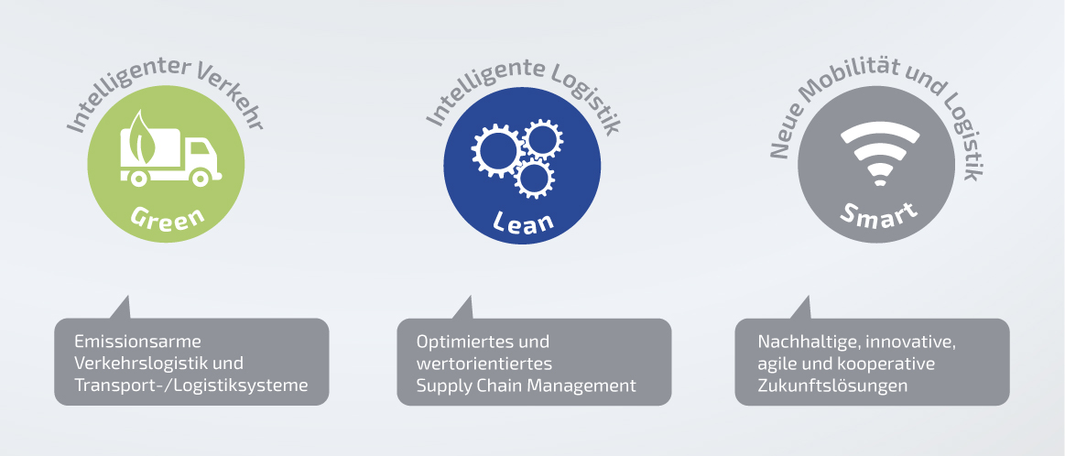
LNC-Lösungen

Slide 3
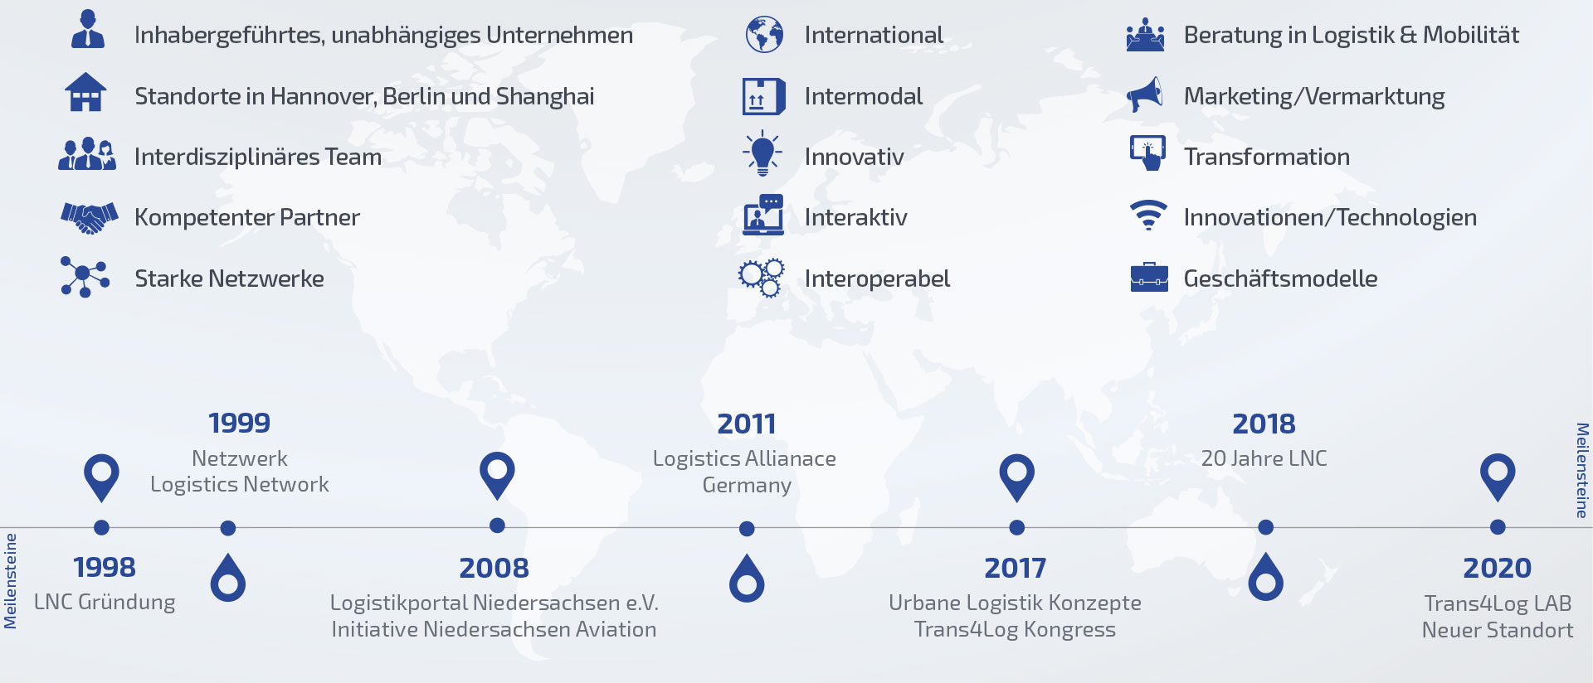
Profitieren von mehr als 23 Jahren Markterfahrung

Slide 4
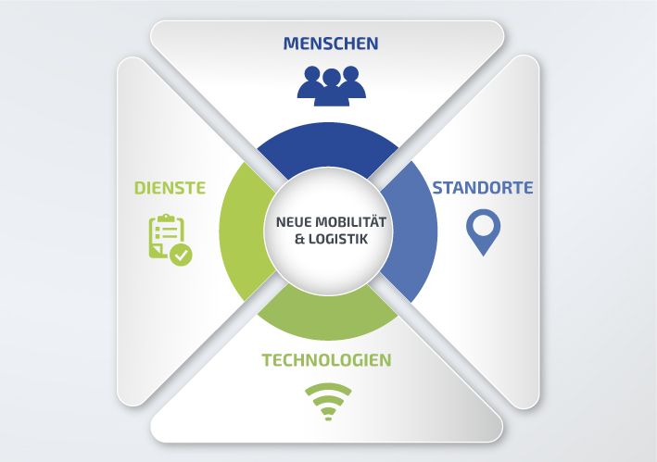
LNC-Mission: #Logistikverbindet
Mobilität & Services
Innovationen & Transformation
Technologien & Sicherheit
Systeme & Services
Emission & Nachhaltigkeit

Slide 5
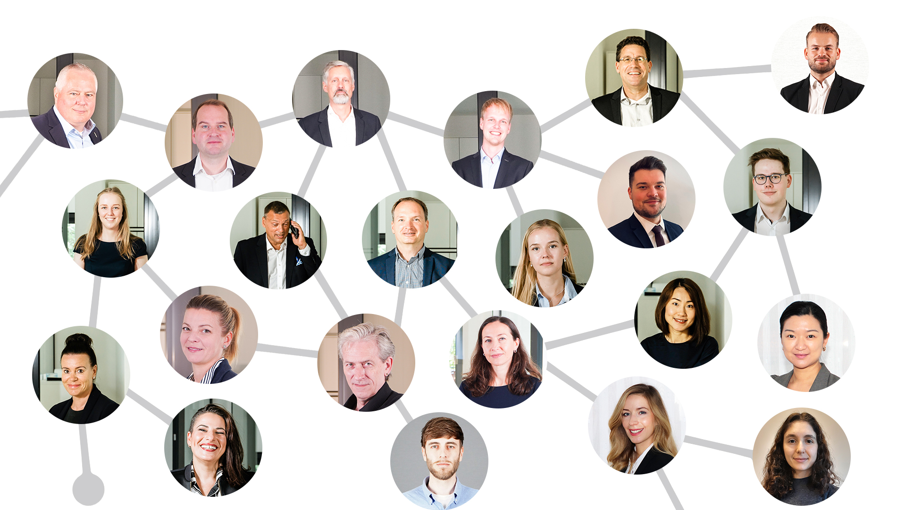
LNC-Team
International
> weltweit
Multilingual
> 6 Sprachen
Interdisziplinär
- VWL
- BWL
- Logistik
- Raumplanung
- Wirt.Ing.
- WiWi
- Tourismus
- Medien
- Veranstaltung
- Forstwirtsch.
Eigenschaften
kompetent
erfahren
agil
vernetzt
lösungsorientiert

Slide 6

LNC-Geschäftsfelder
Kernleistungen
Wir beraten nach Maß!
Wir schaffen Marktzugänge!
Wir promoten Ihre Projekte!
Wir schaffen zielgruppenspezifische Lösungen!
LNC ECO System
Fachberatung Netzwerke Vermarktung
>
<
>
<

Slide 7
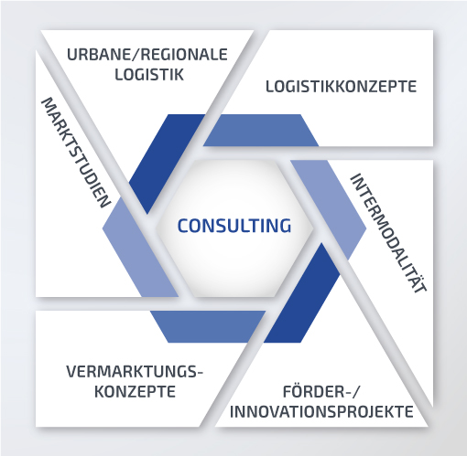
Consulting
Auswahl Referenz-Projekte:
Untersuchung der Veränderungen des gewerblichen Lieferverkehrs und dessen Auswirkungen auf die städtische Logistik
Machbarkeitsstudie Bündelung der Stückgutverkehre ausgehend vom Güterverkehrszentrum (GVZ) Großbeeren
Erarbeitung eines Wirtschaftsverkehrskonzeptes für den Bezirk Tempelhof-Schöneberg von Berlin
Strategie Luft- und Raumfahrtinitiative Niedersachsen
Studie zur Logistikwirtschaft im Freistaat Sachsen
City-Logistik Konzepte (Bielefeld, Osnabrück, Frankfurt/Main, Lindau)
Marktspiegel Logistik – Logistikaffine Investitionen in Niedersachsen

Slide 8
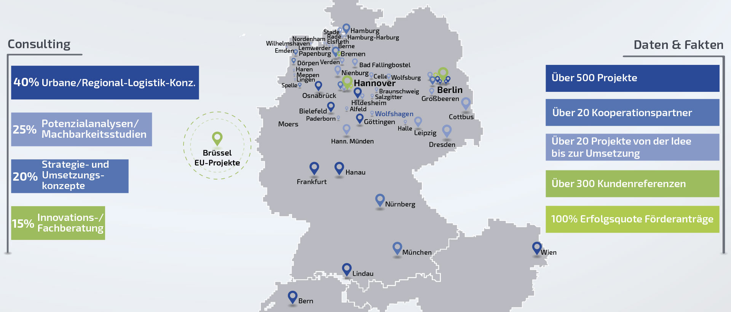
Beratungsprojekte im Kundenauftrag

Slide 9
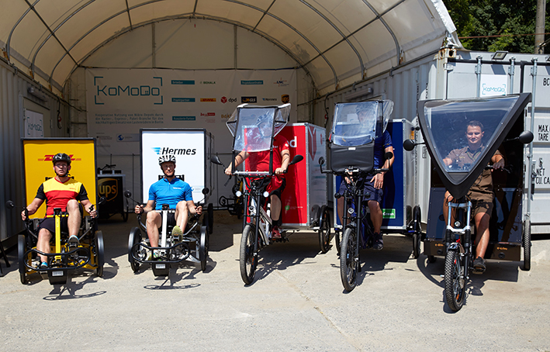
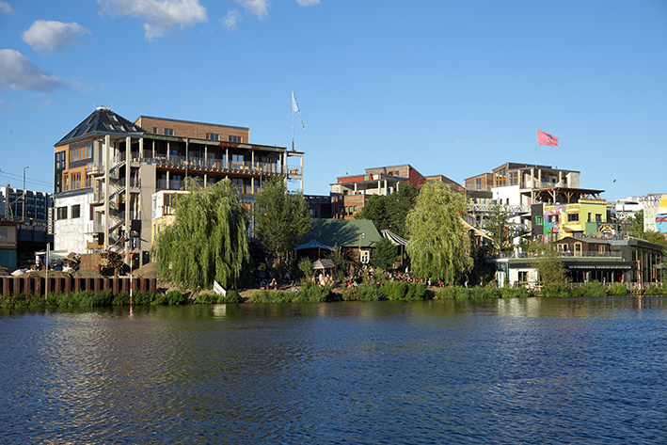
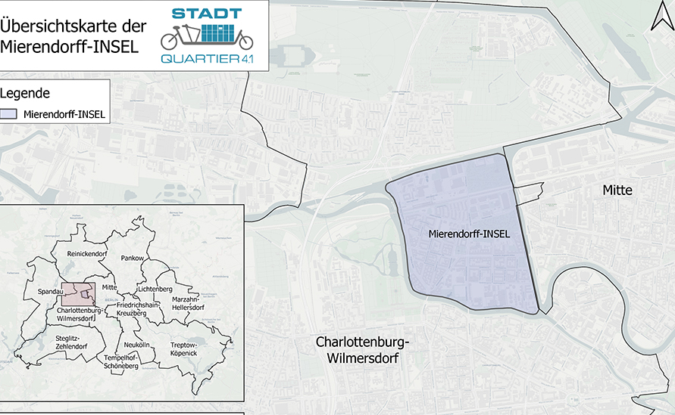

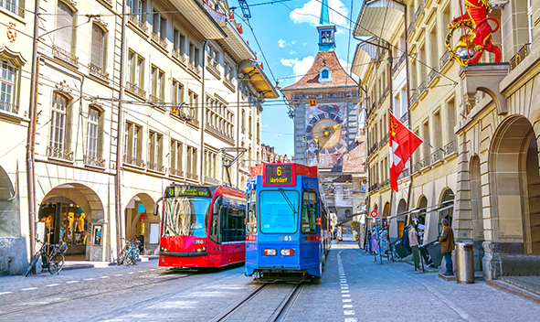
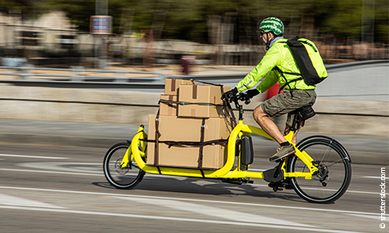

Auszug Referenzen „Urbane Logistik“
Projekt KoMoDo Berlin (2017-2018)
www.komodo.berlin
Projekt Stadtquartier 4.0 (2017-2020)
Holzmarkt Areal Berlin
www.urbanelogistik.de
Projekt Stadtquartier 4.1 (2020-2022)
Mierendorf-Insel Berlin
www.urbanelogistik.de
Projekt Stadtlogistik in Bern (2018)
Weitere Citylogistik-Konzepte für Berlin, Bielefeld, Osnabrück, Hildesheim, Wien,
Lindau, Frankfurt..

Slide 10
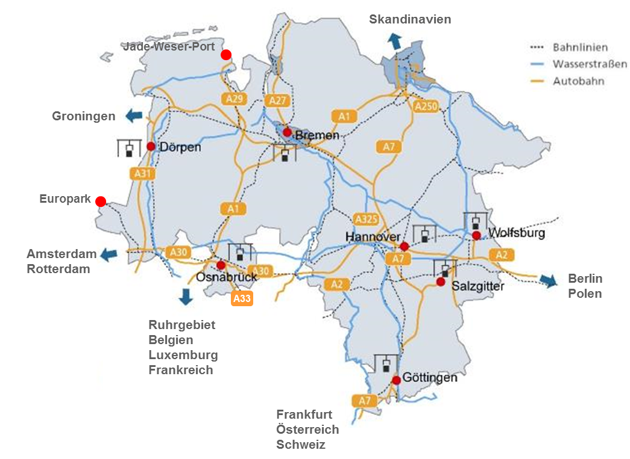
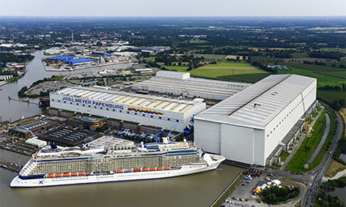
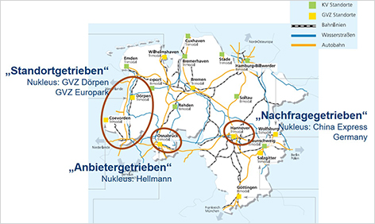
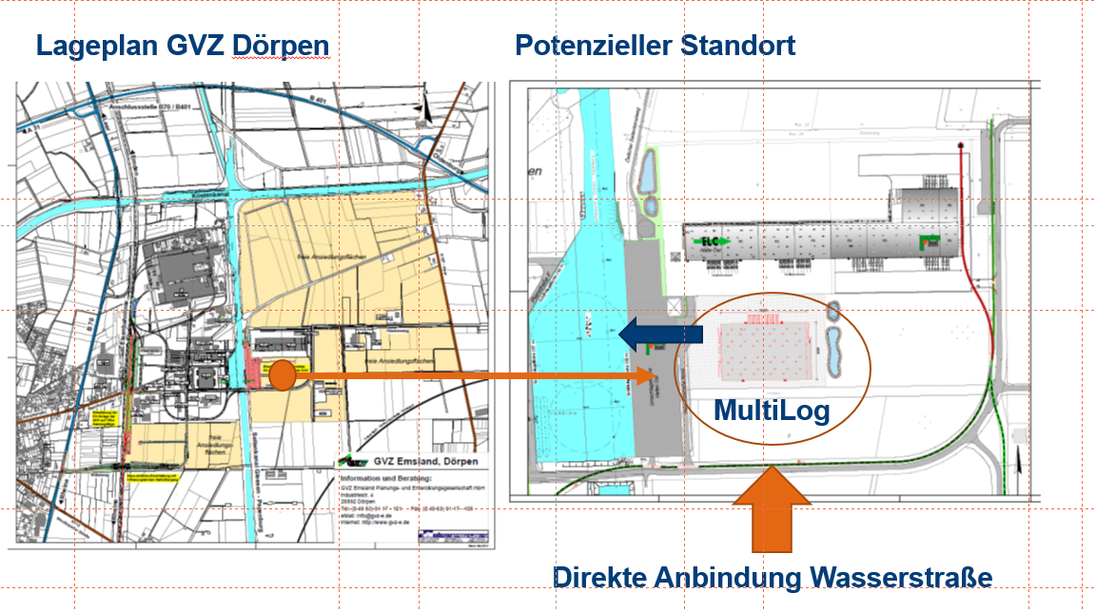

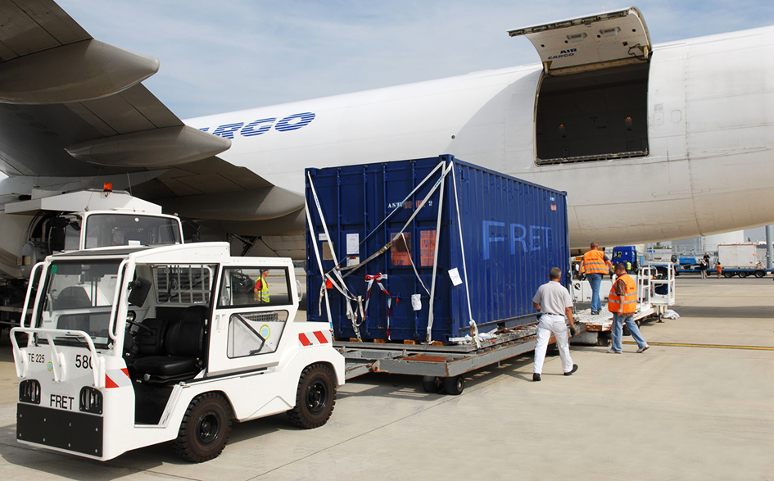
Auszug Referenzen „Intermodalität“
Moderation der AG Güterverkehrszentren Niedersachsen/Bremen (seit 2002)
Machbarkeitsstudie für einen
Logistik- und Zulieferpark
MEYER WERFT (2017)
Status quo - Analyse von Silkroadprojekten und Darstellung von Anforderungsprofilen niedersächsischer Stakeholder (2017)
Multifunktionale Logistikanlage am Standort GVZ Dörpen (2017)
Marktspiegel Logistik – Logistikaffine Investitionen in Niedersachsen
(seit 2005)
HAJ SMART FREIGHTER: Luftfrachtanbindung zwischen Hannover und China (2020)

Slide 11
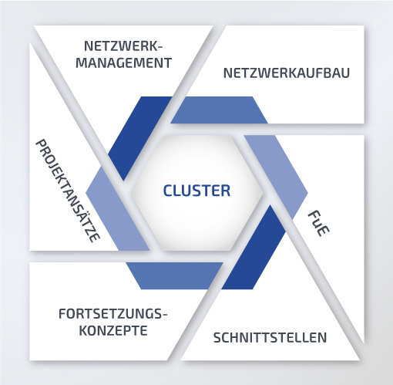




Cluster & Netzwerke
Logistics Alliance Germany seit 2010 ÖPP mit BMVI und deutscher Logistikindustrie
Niedersachsen Aviation seit 2008
Land Niedersachsen
Logistikportal Niedersachsen e.V. seit 2008
Niedersächsische Logistikindustrie
KoMoDo Kooperative Nutzung von
Mikro-Depots
gefördert durch die nationale Klimaschutzinitiative des BMU

Slide 12
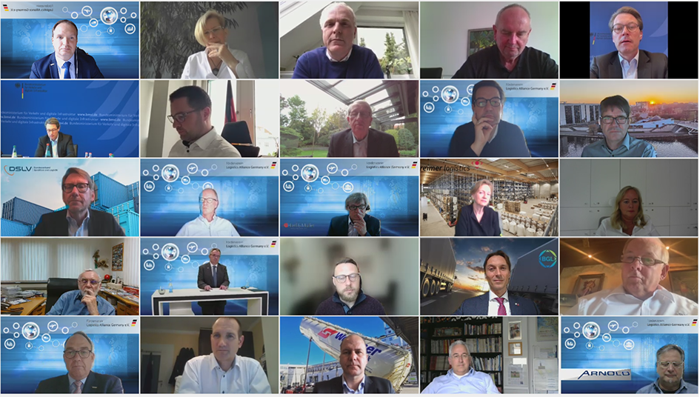
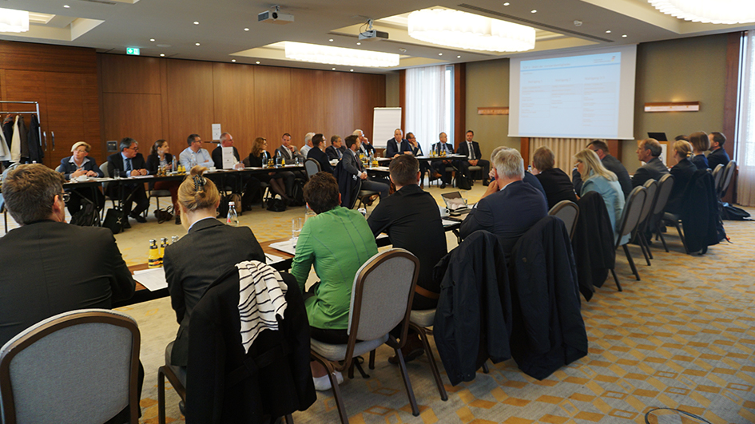
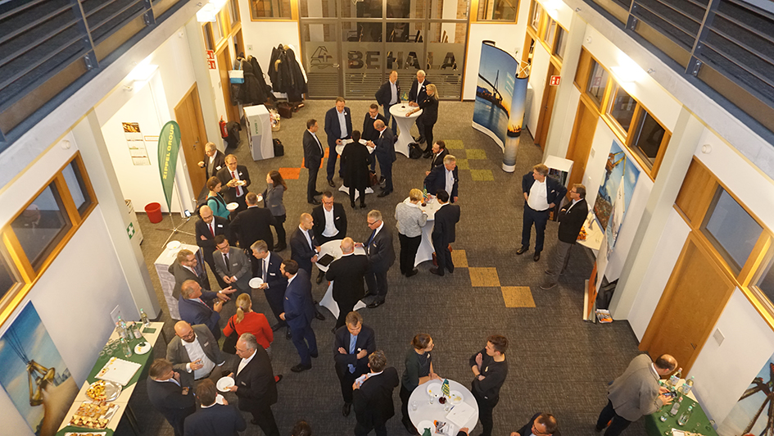
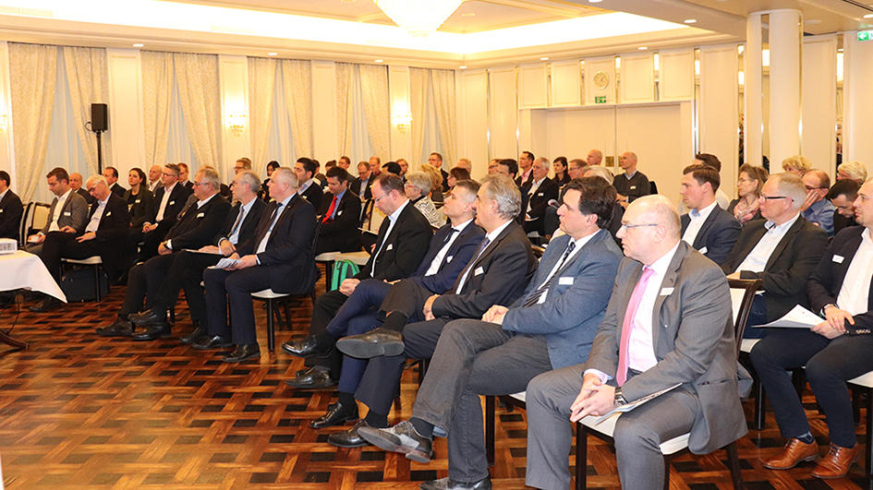
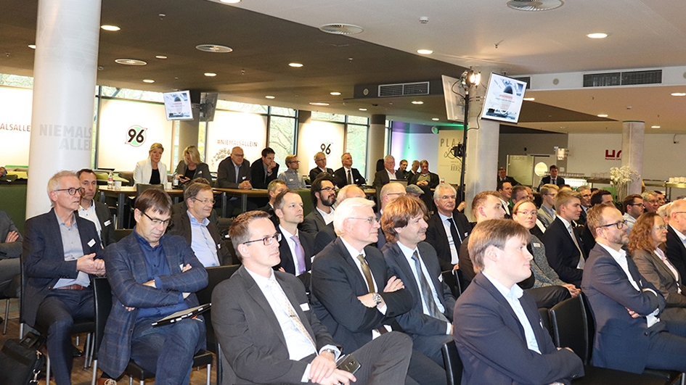
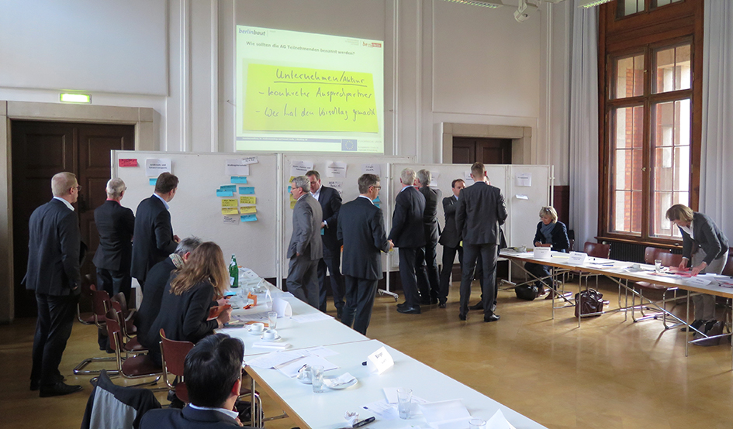
Auszug Referenzen „Cluster & Netzwerke“
Kaminabend des Fördervereins LAG e.V. (2021), Digitales Event
Mitgliederversammlung
des Fördervereins LAG e.V. (2019)
Jahresnetzwerktreffen
des Fördervereins LAG e.V. (2019)
Quo Vadis - Netzwerkveranstaltung
des LPN e.V. (2019)
Jahresnetzwerktreffen
der Landesinitiative
Niedersachsen Aviation (2019)
Moderation der Workshop-Reihe „Neuauflage des IWVK“ (2018-2019)

Slide 13
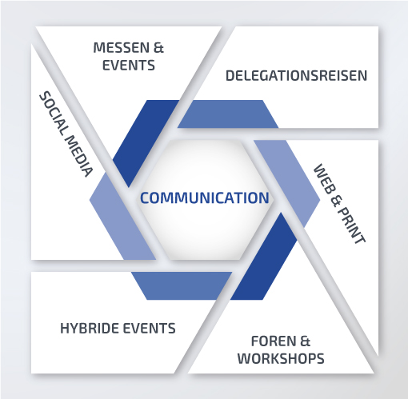




Communication
Auswahl Referenzen:
Trans4Log Kongress seit 2017
Fachveranstaltung zum Thema Digitalisierung und Logistik 4.0
ILA Berlin Airshow
Die größte Luft- und Raumfahrtausstellung Europas
transport logistic München
Die weltweite Leitmesse für Logistik, Mobilität, IT und Supply Chain Management
Hypermotion Frankfurt
Die multimodale Innovationsplattform rund um das zukünftige Thema Mobilität und Logistik in Green Cities und Smart Regions

Slide 14
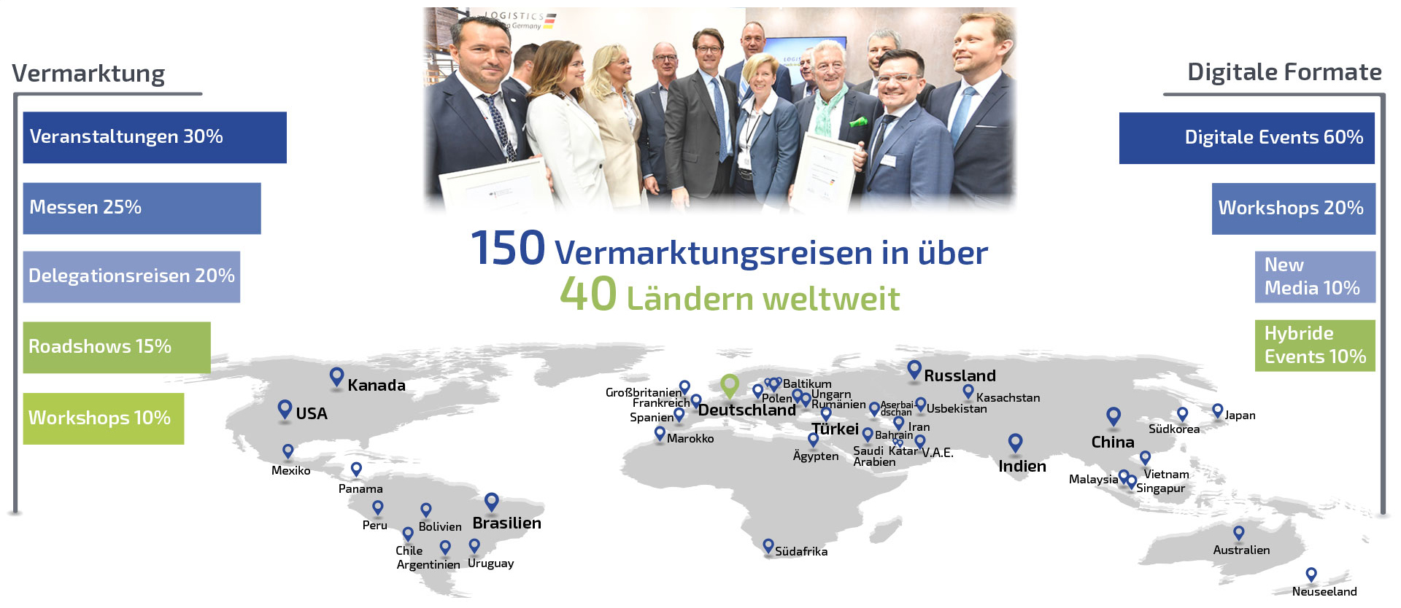
Internationale Maßnahmen im Kundenauftrag

Slide 15
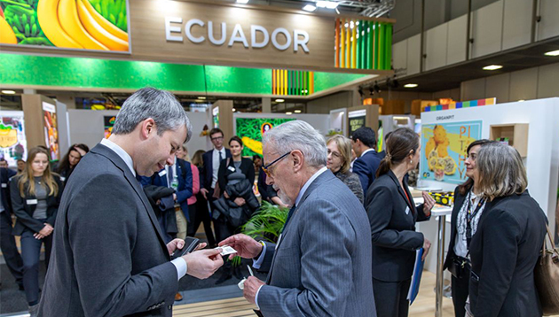
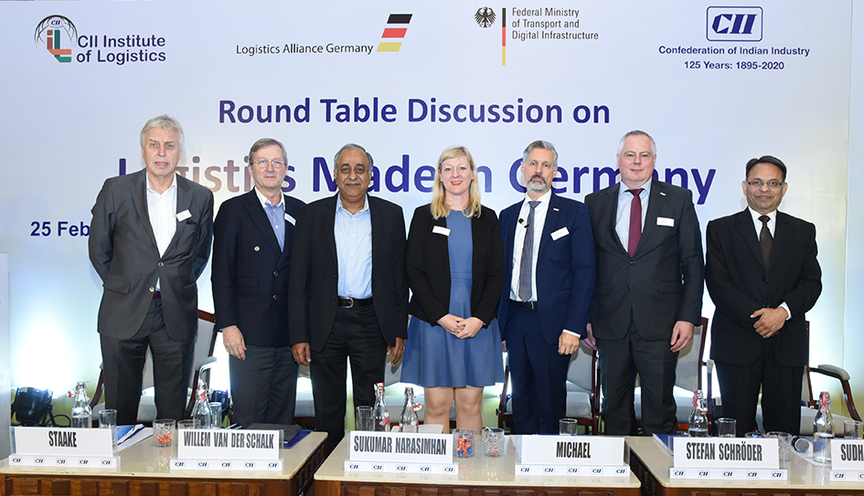
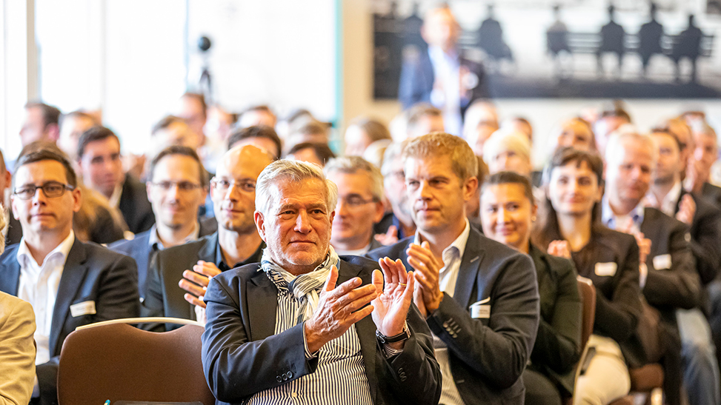
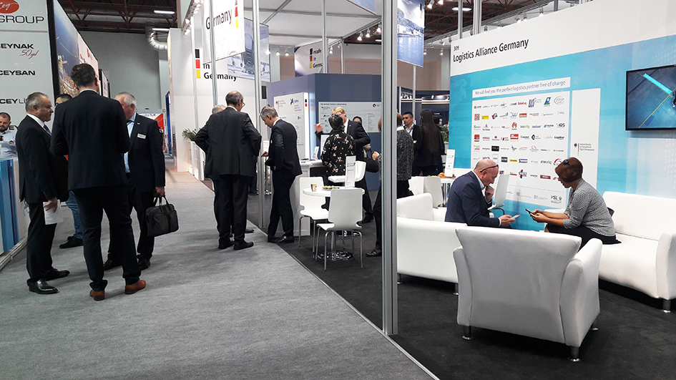
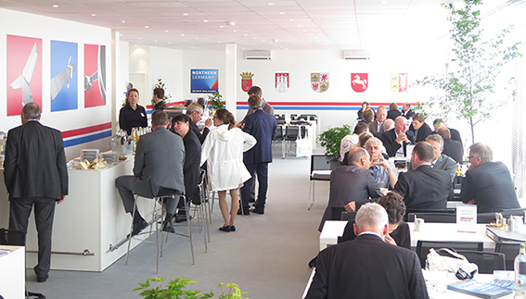
Auszug Referenzen „Communication“
Fruit Logistica Berlin (2020)
Messe
Round Table Indien (2020)
Delegationsreise
Trans4Log Kongress (2019)
Digitales Event
logitrans Istanbul (2019)
Messe
Quo Vadis (2019)
Netzwerkveranstaltung des LPN e.V.
ILA Berlin (2018)
Messe

Slide 16
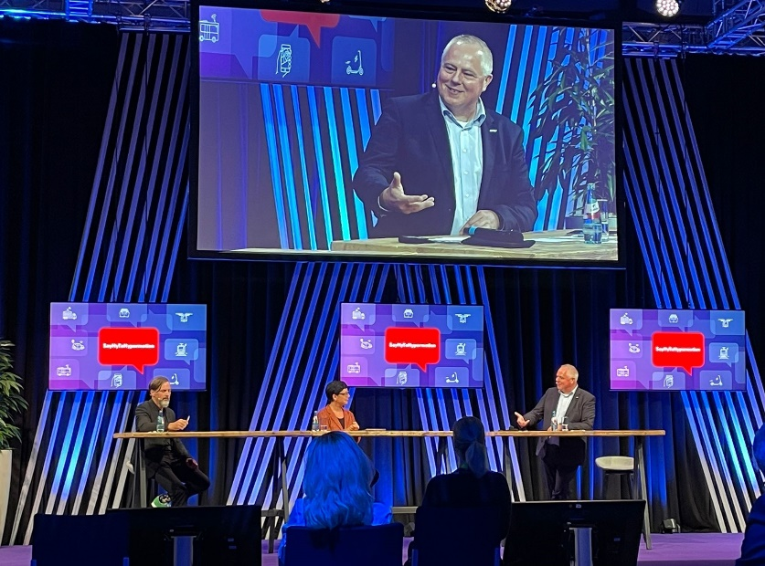
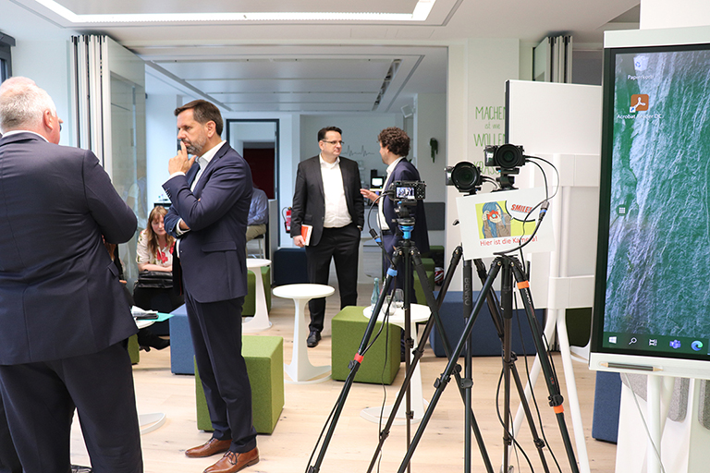
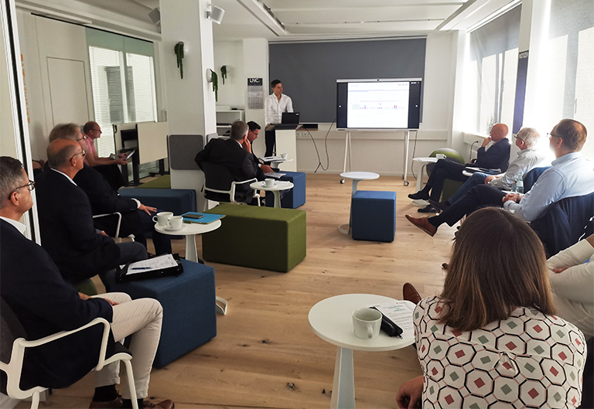
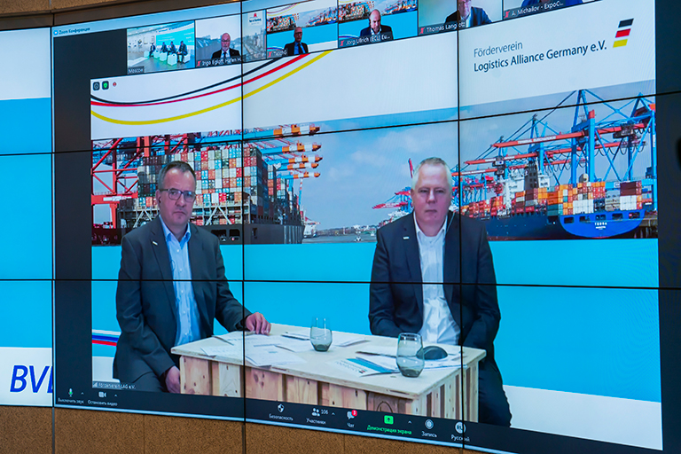
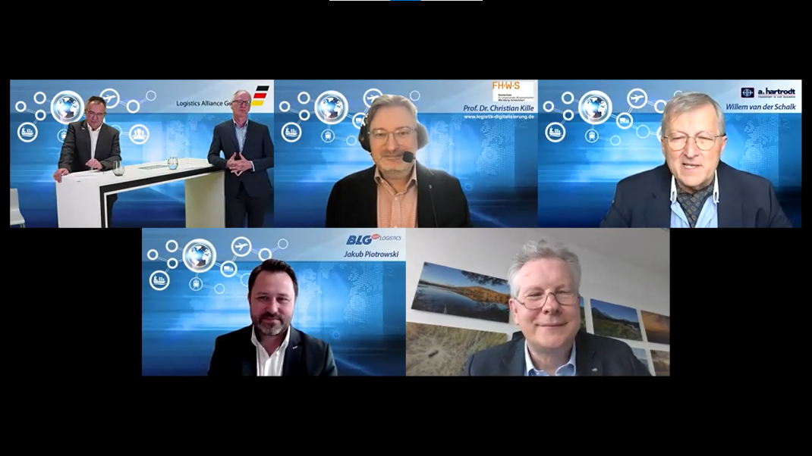

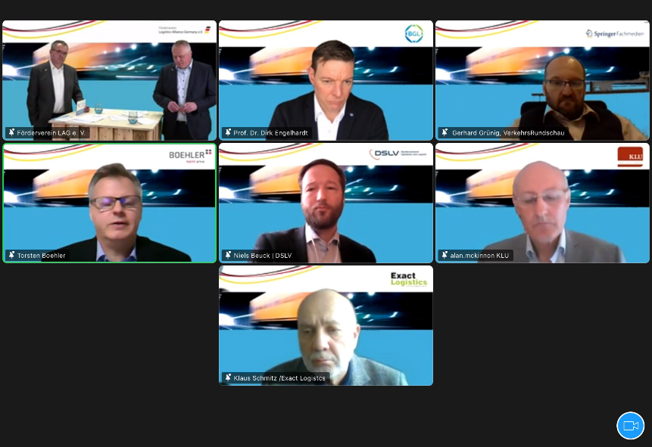
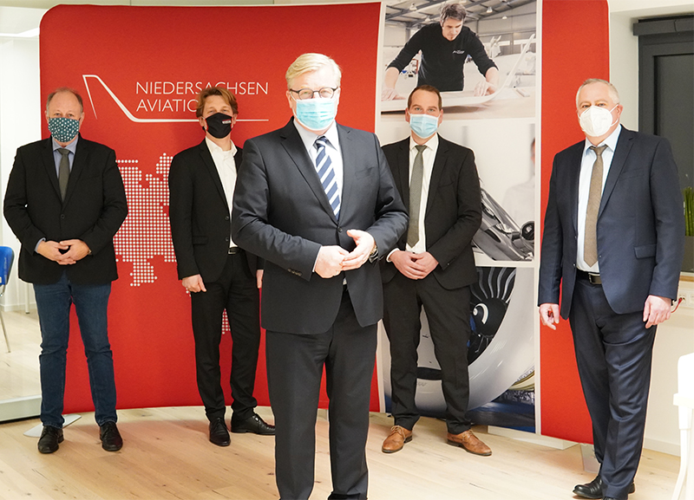
Auszug „Digitale und Hybride Events“
Hypermotion Frankfurt (2021)
Hybrides Event mit DAG: „Europa
und die Seidenstraße“ (2021)
27. ARGE GVZ Sitzung (2021)
Trans Russia Moskau (2021)
transport logistic München (2021)
Trans4Log Kongress (2021)
Deutsch-Britisches
Logistikforum (2021)
Jahresnetzwerktreffen der
Landesinitiative
Niedersachsen Aviation (2020)

Slide 17
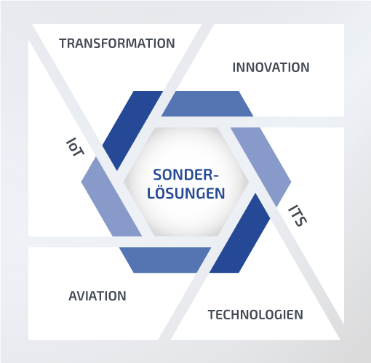



Sonderthemen
Auswahl Referenzen:

Slide 18
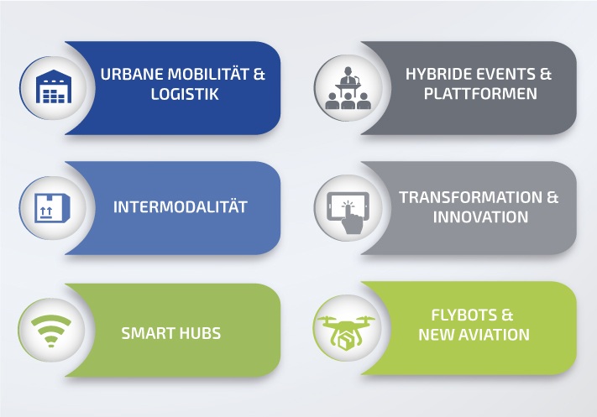






LNC- Aktuelle Themenfelder
Mikro-Depots
Lastenfahrräder
KV/WVL
Neue Seidenstraße
Smart Warehouse
Smart Airport
LNC LIVE
TRANS4LOG
New Business
Design Thinking
Flugtaxi
Branchenanwendungen

Slide 19
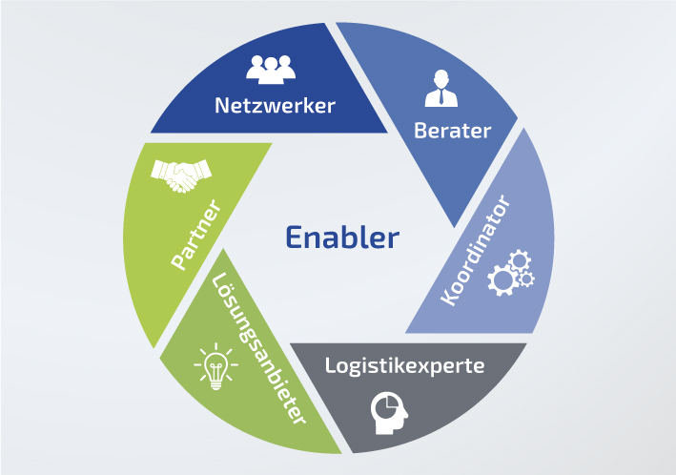
LNC – Logistikberatung „made in Germany“
Themenführend in:
Urbane Logistik & Intermodalität
Kundenfokussiert:
Netzwerke & Cluster
Lösungsorientiert:
Plattformen & Events

Slide 20
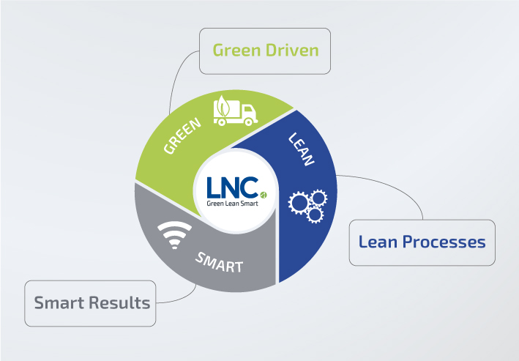
LNC-Leistungsverspechen: Green | Lean | Smart
Wir schaffen nachhaltige Lösungen für Mobilität und Logistik, die effizient, leistungsstark und innovativ sind.

Slide 21
Ansprechpartner
Stefan Schröder
Geschäftsführer der LNC LogisticNetwork Consultants GmbH
Georgsplatz 12
30159 Hannover
+49 (0)511 35 77 92 0
StS@LNC-Hannover.de
www.LNC-Hannover.de

Slide 22

LNC-Stärken
Langjährige Expertise in diversen Bereichen und Projekten
Stark vernetzt: auf lokaler, regionaler, nationaler und internationaler Ebene
Starke Leistungsfähigkeit & hohe Serviceorientierung
Innovative und effiziente Lösungen

